Slide 1
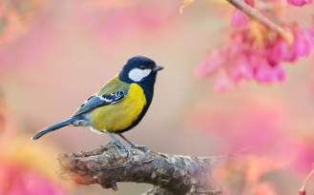
Муниципальное бюджетное дошкольное образовательное учреждение «Детский сад №213» (МБДОУ «Детский сад №213»)
Синичкин день
Группа «Сказка»
Воспитатели:
Тюрина Е. Б.
Лунина К. С.
Барнаул. Ноябрь

Slide 2
Несколько лет назад в
России появился еще
один экологический
праздник –
Синичкин день
Он создан по
инициативе Союза
охраны птиц России и
отмечается 12 ноября

Slide 3
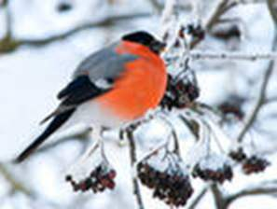
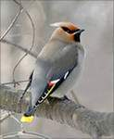
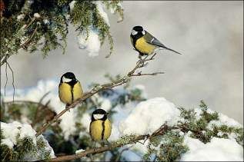
В этот день жители разных населенных пунктов страны готовятся к встрече «зимних гостей» – птиц, остающихся на зимовку в наших краях: синиц, щеглов, снегирей, соек, чечеток, свиристелей.

Slide 4
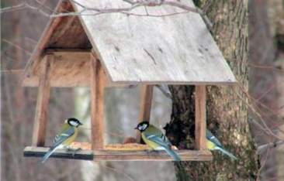
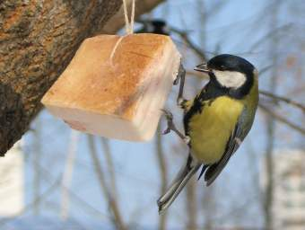
Люди заготавливают для них подкормку, в том числе и «синичкины лакомства»: несоленое сало, нежареные семечки тыквы, подсолнечника или арахиса, – делают и развешивают кормушки.

Slide 5
Почему именно Синичкин день?
Да потому что синица – для Руси божья птица. Раньше в старину на неё гадали: бросали крошки хлеба, кусочки сала и наблюдали: если синичка сначала станет клевать сало, то в доме будет вестись живность, если станет клевать крошки хлеба, то будет в доме достаток.
В народе говорили «Невелика птичка синичка, а свой праздник знает».

Slide 6
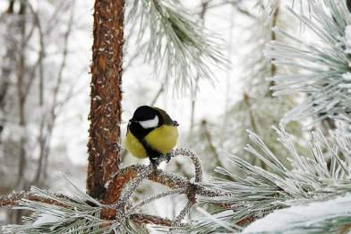
Почему именно Синичкин день?
Несмотря на то, что в качестве экологического праздника Синичкин день отмечается относительно недавно, его история уходит корнями в далекое прошлое.

Slide 7
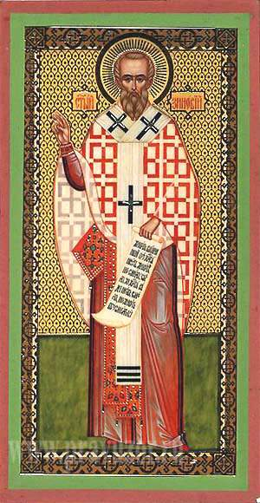
Почему именно Синичкин день?
В народном календаре 12 ноября значится как день памяти православного святого Зиновия Синичника. По народным приметам, именно к этому времени синицы, предчувствуя скорые холода, перелетали из лесов ближе к человеческому жилью и ждали помощи от людей

Slide 8
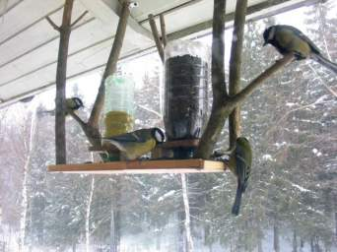
Наши предки замечали: если птицы целыми стайками появлялись у дома, значит, вот-вот грянут морозы. А еще12 ноября наши наблюдательные предки предсказывали погоду по особым приметам:
если синица свистит – быть ясному дню,
если пищит – быть ночному морозу,
собирается много синиц
на кормушках – к метели
и снегопаду.

Slide 9
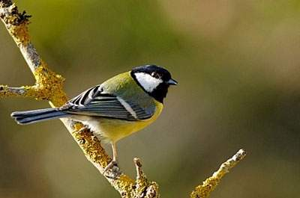
Интересные факты о синицах
Кстати, название «синица» произошло вовсе не от синего оперения этих птиц, как многие могут подумать. Свое имя они получили за звонкие песни, напоминающие перезвон колокольчика: «Зинь-зинь!» или «Синь-синь!».

Slide 10
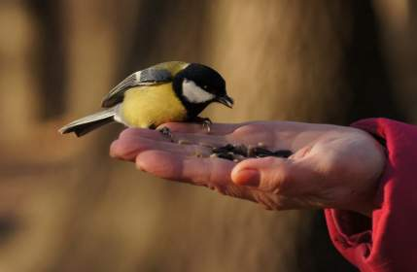
Интересные факты о синицах
С XVII века царскими указами запрещалось убивать синиц. А тому, кто убьет это пернатое, полагалось суровое наказание — могли либо высечь, либо взять крупный штраф.

Slide 11
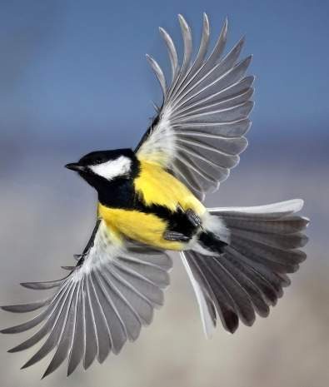
Интересные факты о синицах
Специалисты-орнитологи утверждают, что именно полет синицы — это яркий пример экономного расхода сил и энергии. Именно поэтому птички-синички летают с огромной скоростью, но при этом довольно редко взмахивают крыльями.

Slide 12
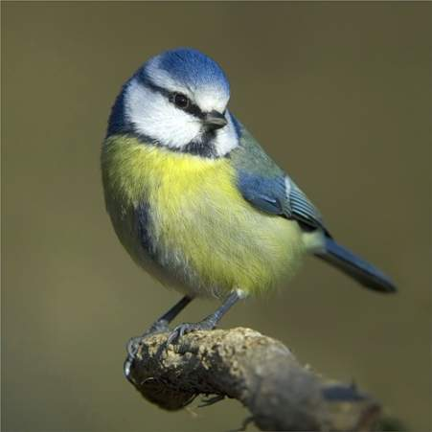
Интересные факты о синицах
за сутки синица кормит своих птенцов тысячу раз (до 60 раз в час);
- без дополнительной подкормки человеком из 10 синиц к весне выживают только две;
- синица за сутки съедает столько насекомых, сколько весит сама.

Slide 13
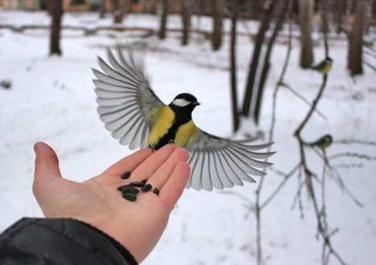
Синица считается одной из самых популярных птиц в нашей стране.
Достаточно вспомнить пословицу: Лучше синица в руках, чем журавль в небе. Впрочем, синички не любят тесных контактов с людьми и предпочитают держаться на расстоянии. Даже во время больших холодов синички стараются брать еду из рук человека на лету.

Slide 14
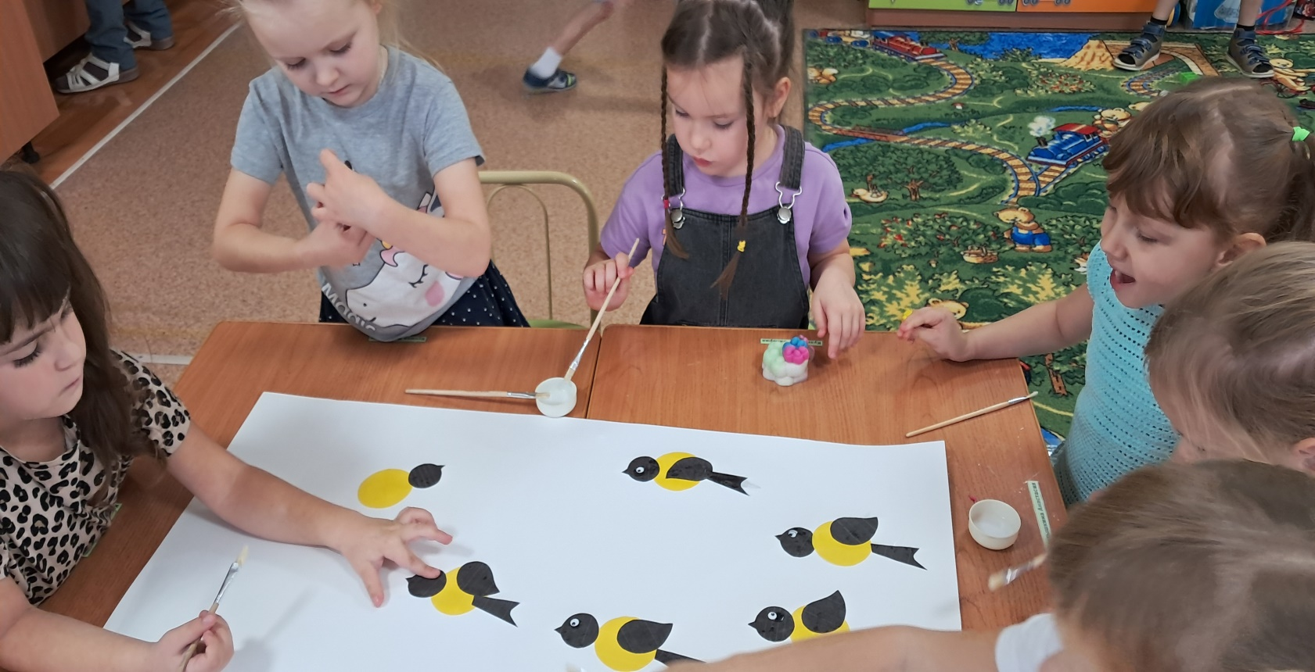
В канун праздника воспитанники старшей группы познакомились с историей праздника, узнали много интересных факторов и примет , а также с помощью художественно-продуктивной деятельности приняли участие в празднике.

Slide 15
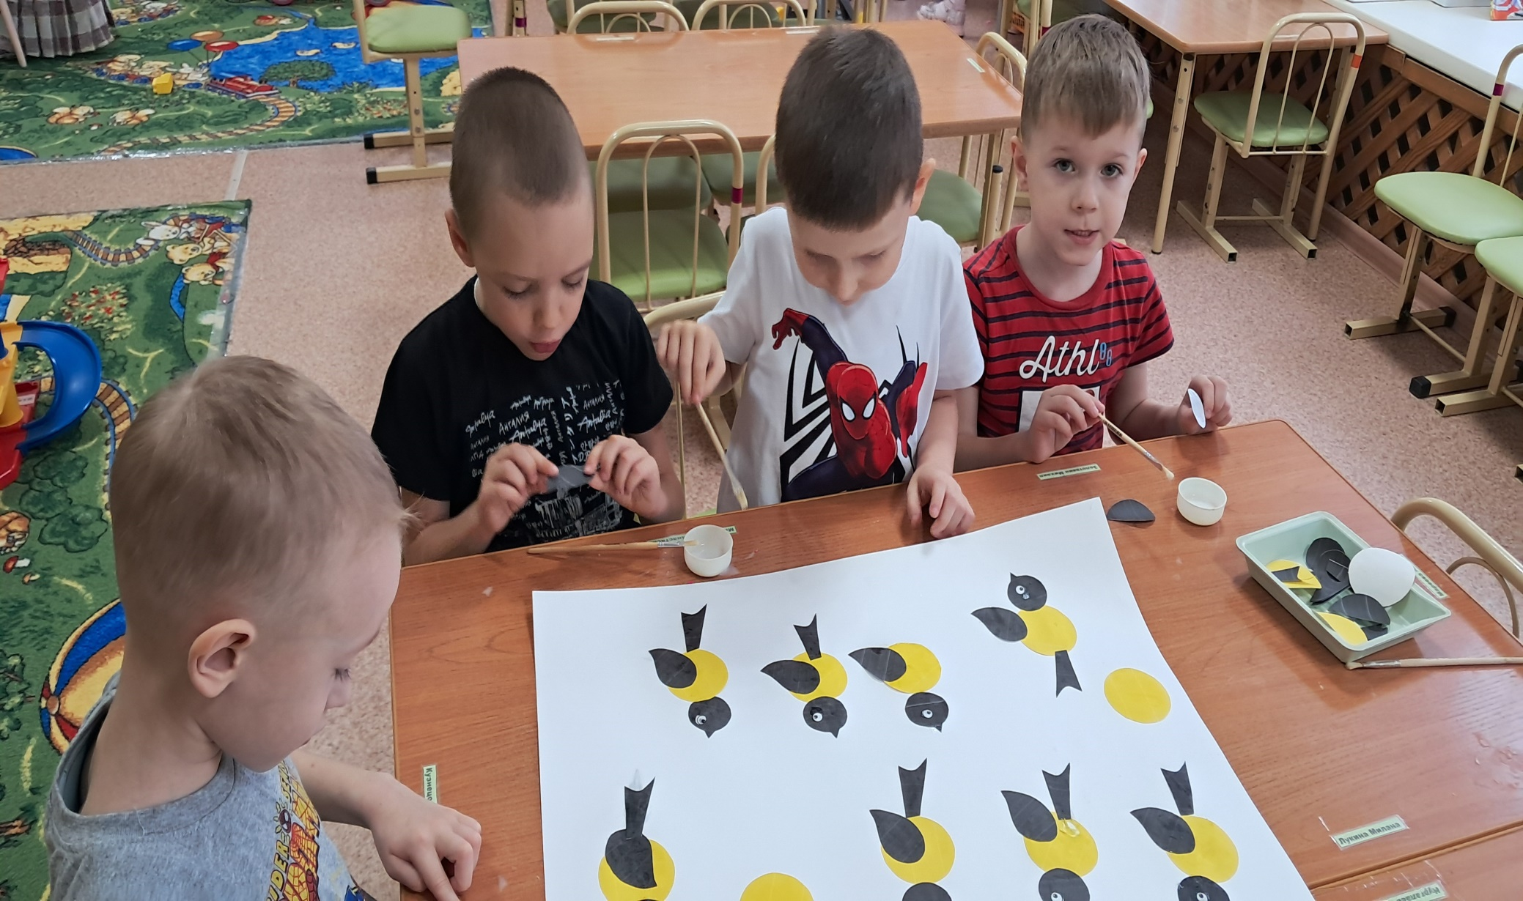

Slide 16
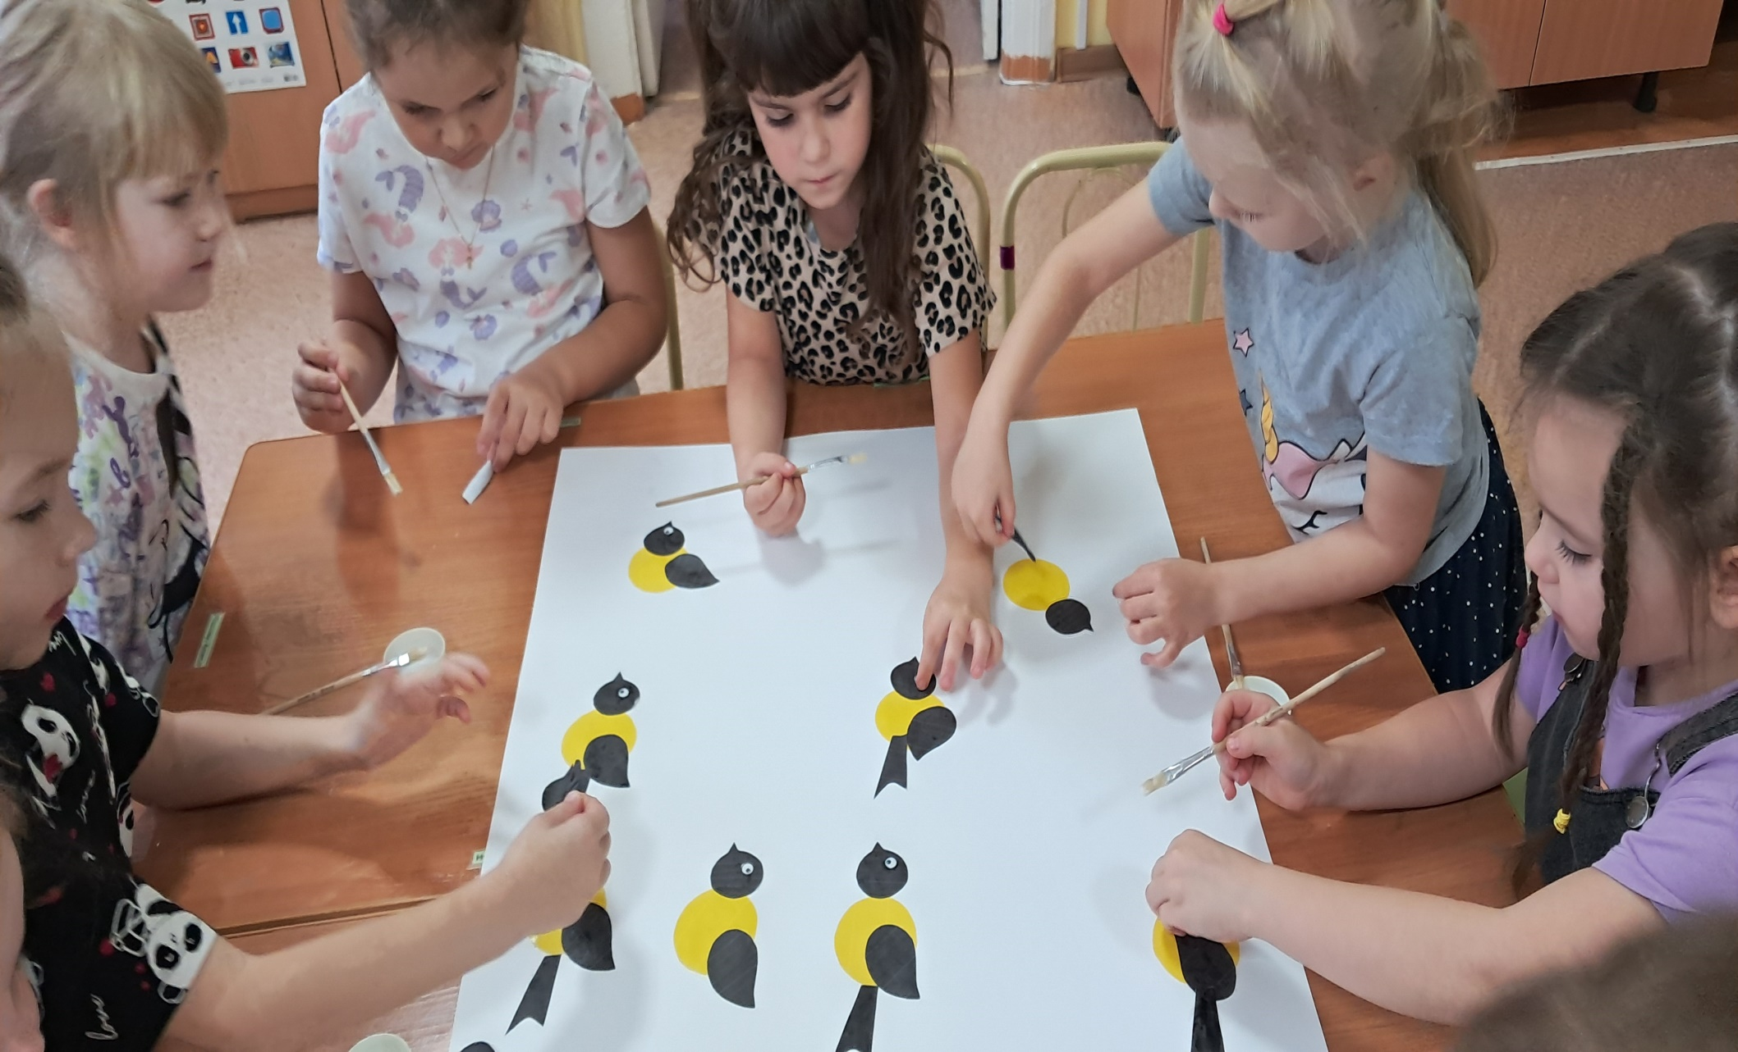

Slide 17
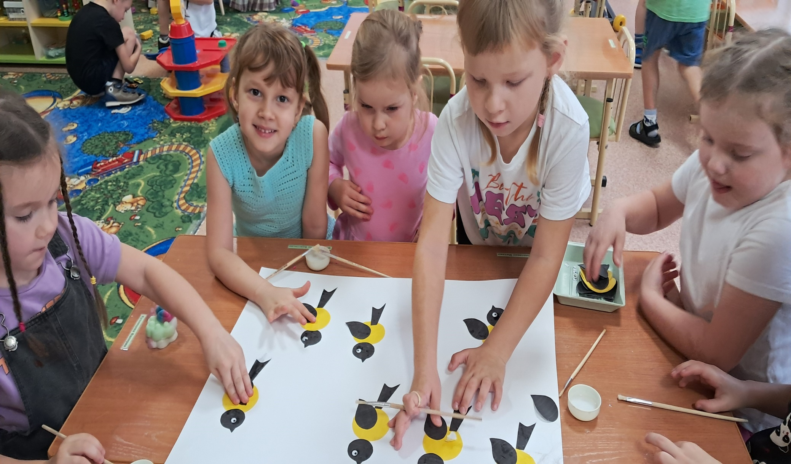

Slide 18
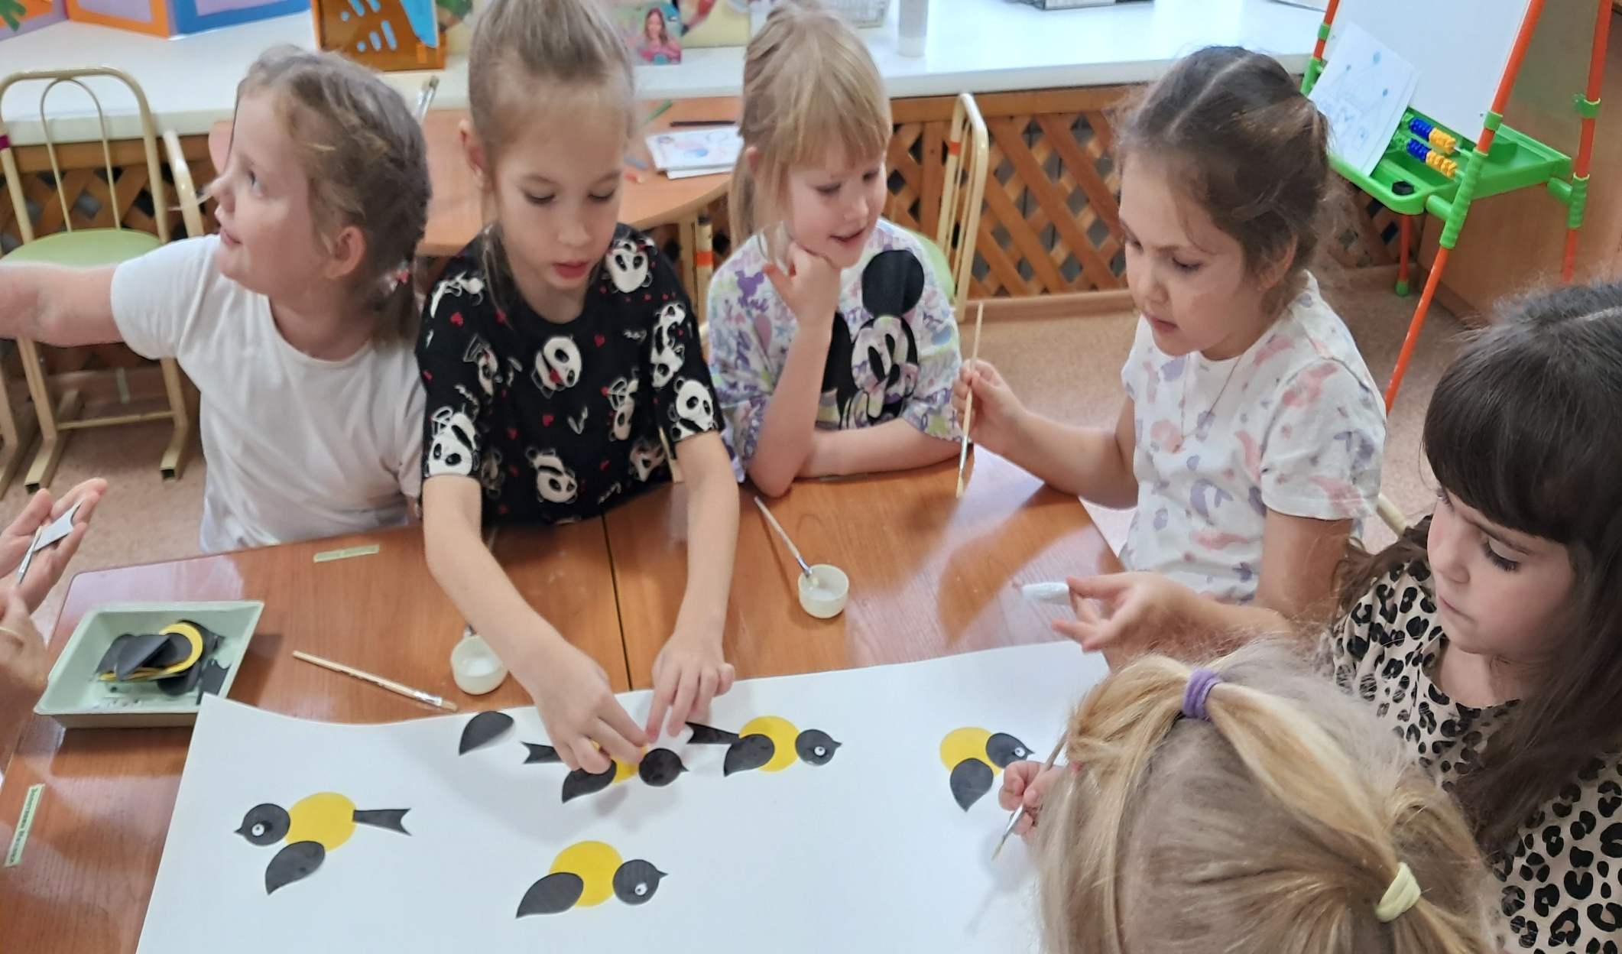

Slide 19
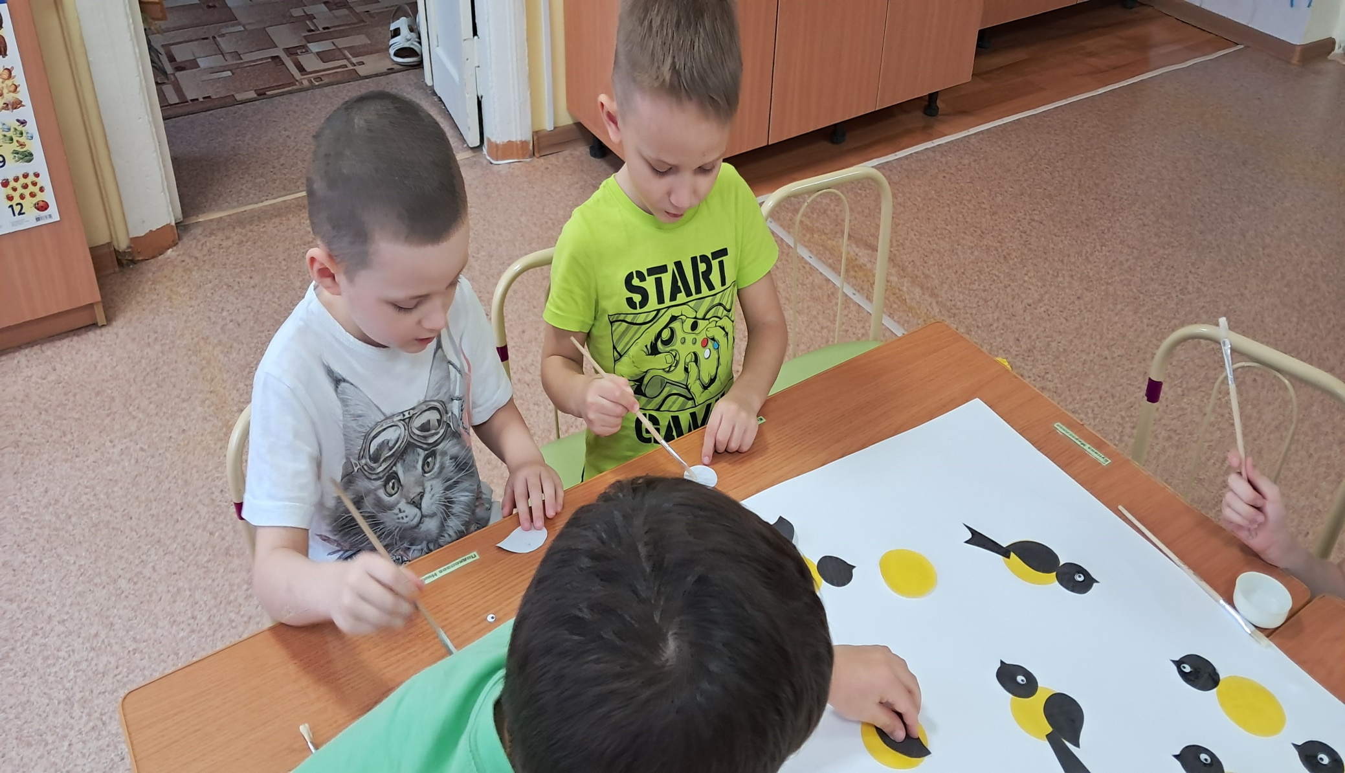

Slide 20
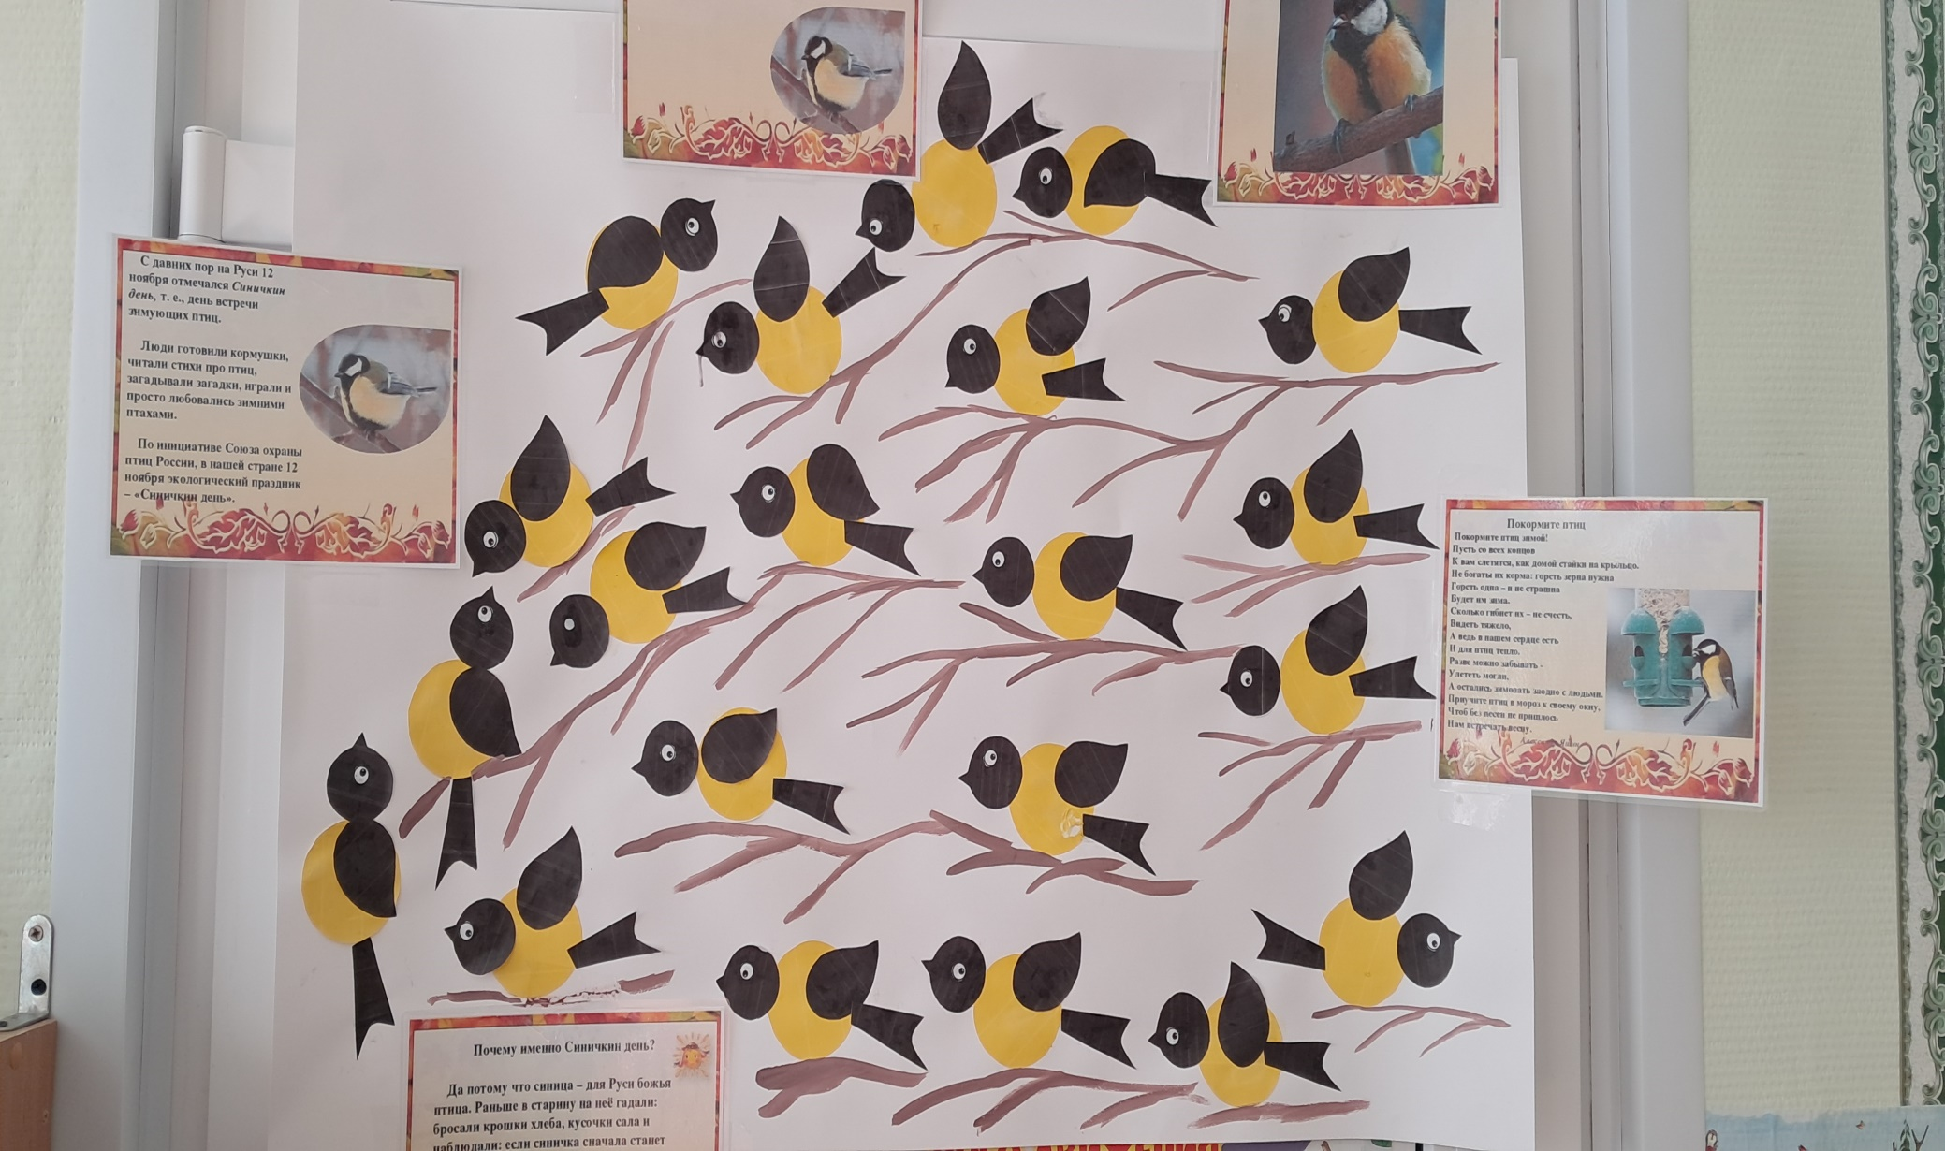

Slide 21
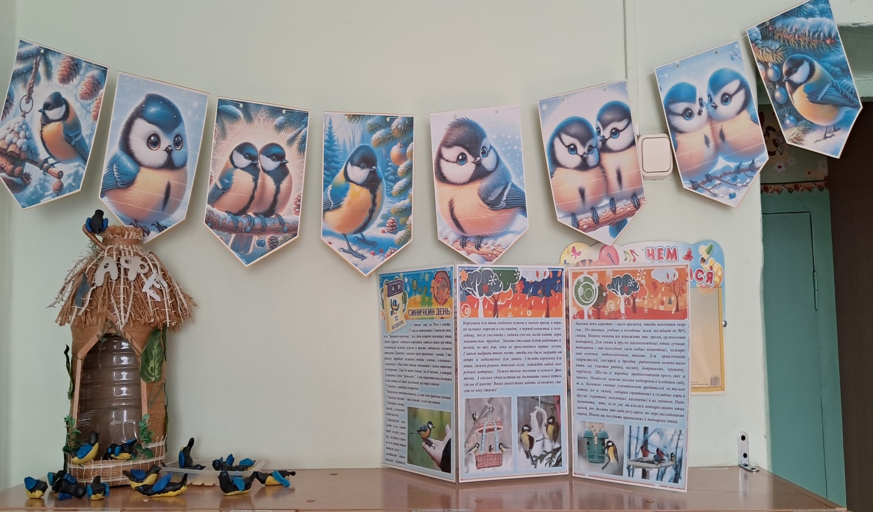
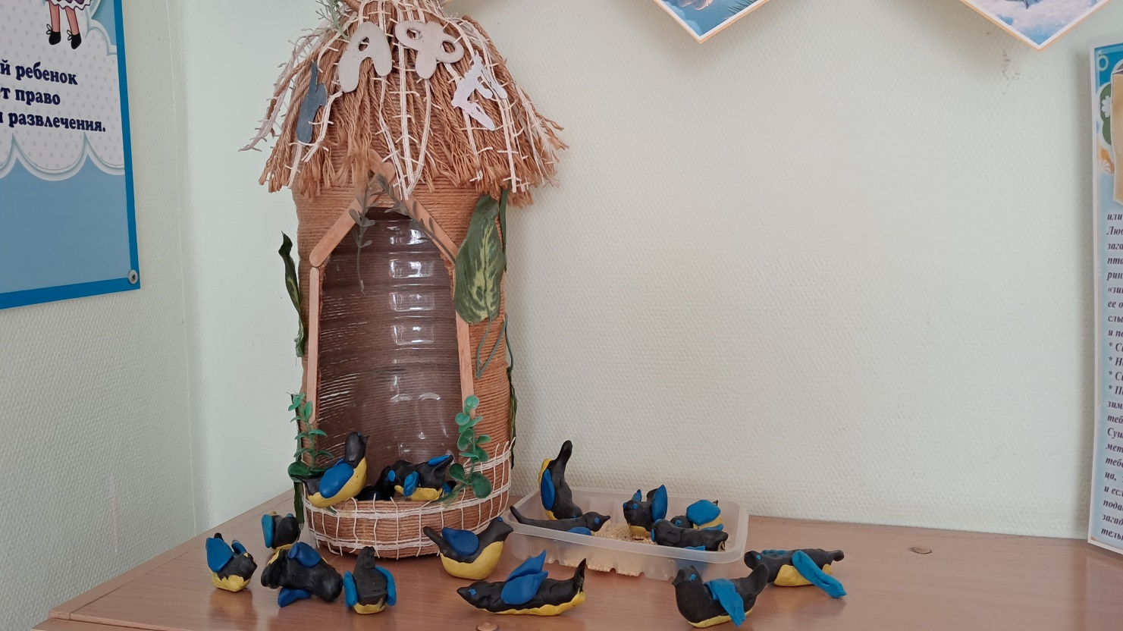

Slide 22
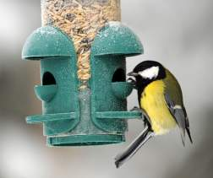
Покормите птиц Александр Яшин
Покормите птиц зимой! Пусть со всех концов К вам слетятся, как домой стайки на крыльцо. Не богаты их корма: горсть зерна нужна Горсть одна – и не страшна Будет им зима. Сколько гибнет их – не счесть, Видеть тяжело, А ведь в нашем сердце есть И для птиц тепло. Разве можно забывать -
Улететь могли, А остались зимовать заодно с людьми. Приучите птиц в мороз к своему окну, Чтоб без песен не пришлось Нам встречать весну.

Slide 23
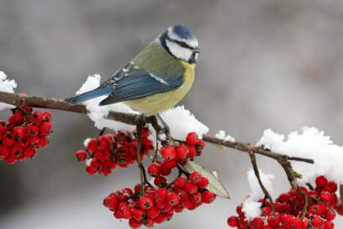
Спасибо за внимание!

